Slide 1

Lab3- bubble
邓琮弋
2024年10月

Slide 2
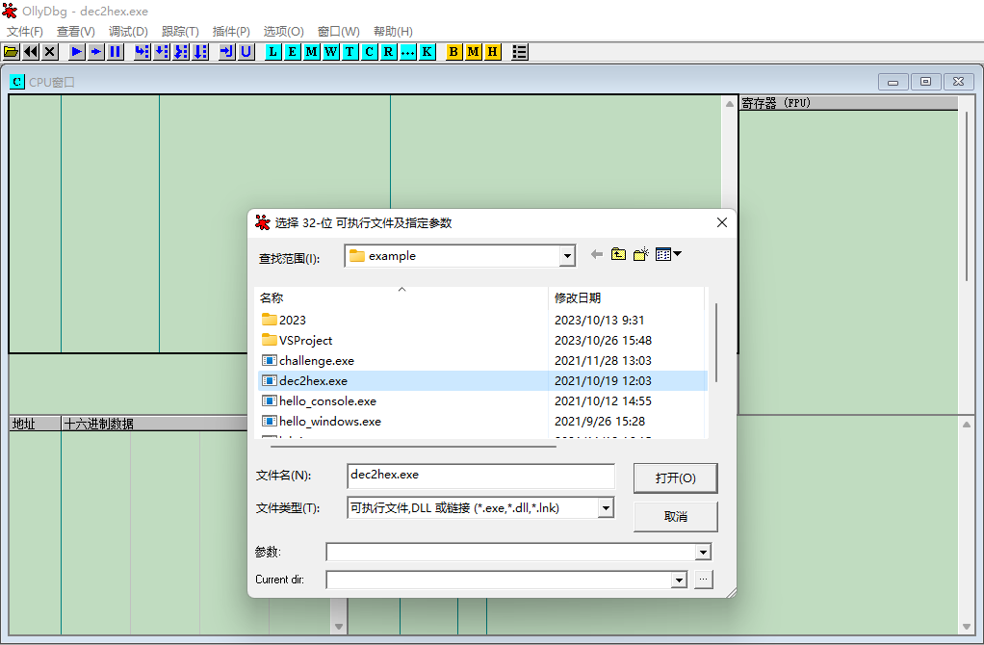
调试方法-OllyDbg

Slide 3
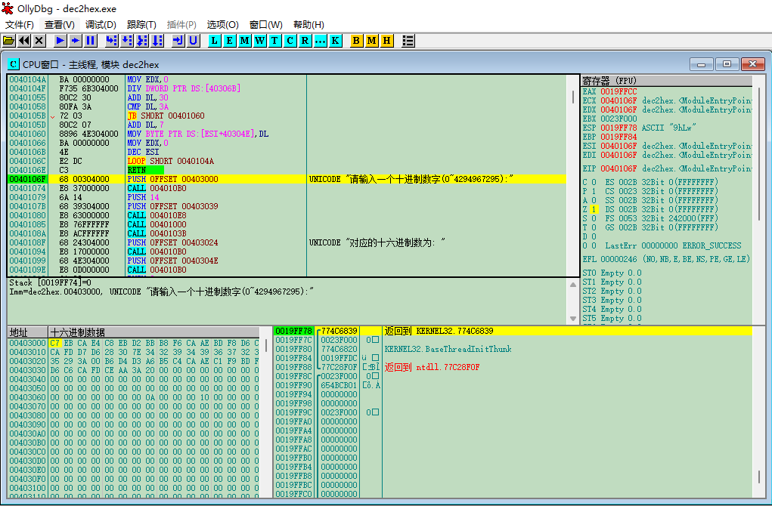
调试方法-OllyDbg

Slide 4
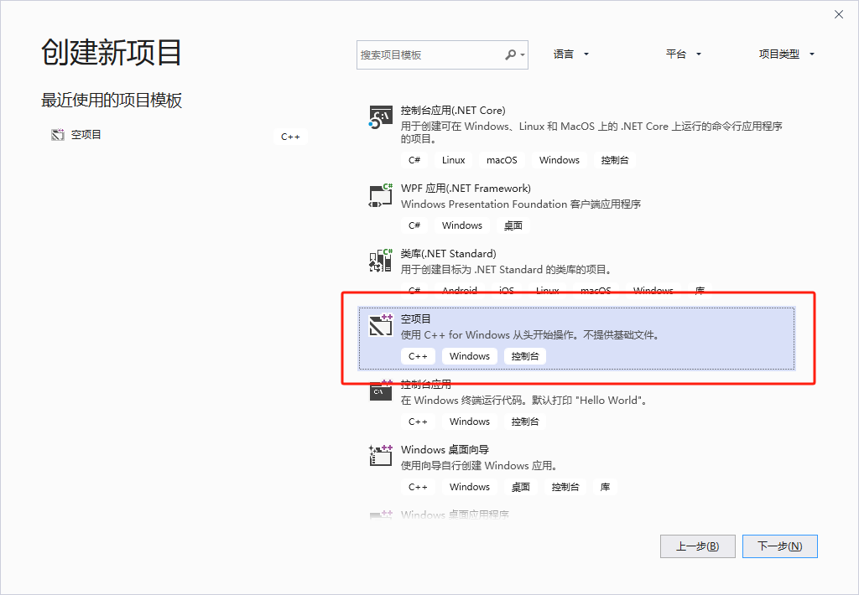
调试方法-Visual Studio

Slide 5
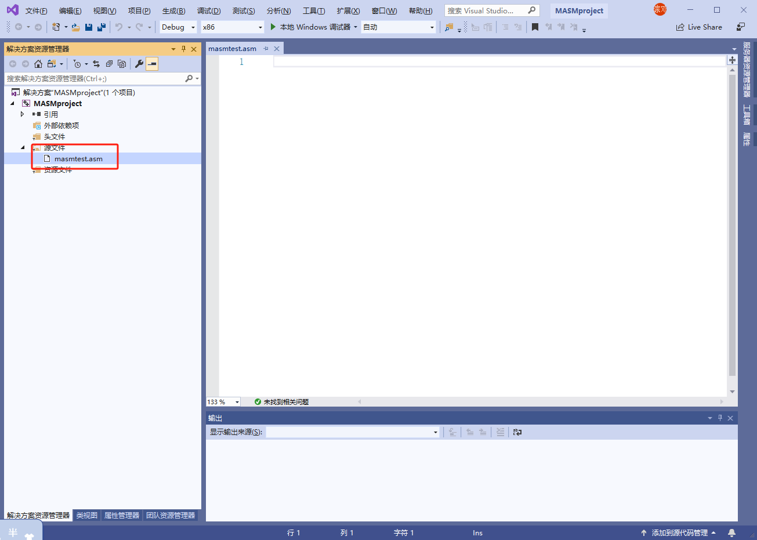
调试方法-Visual Studio

Slide 6
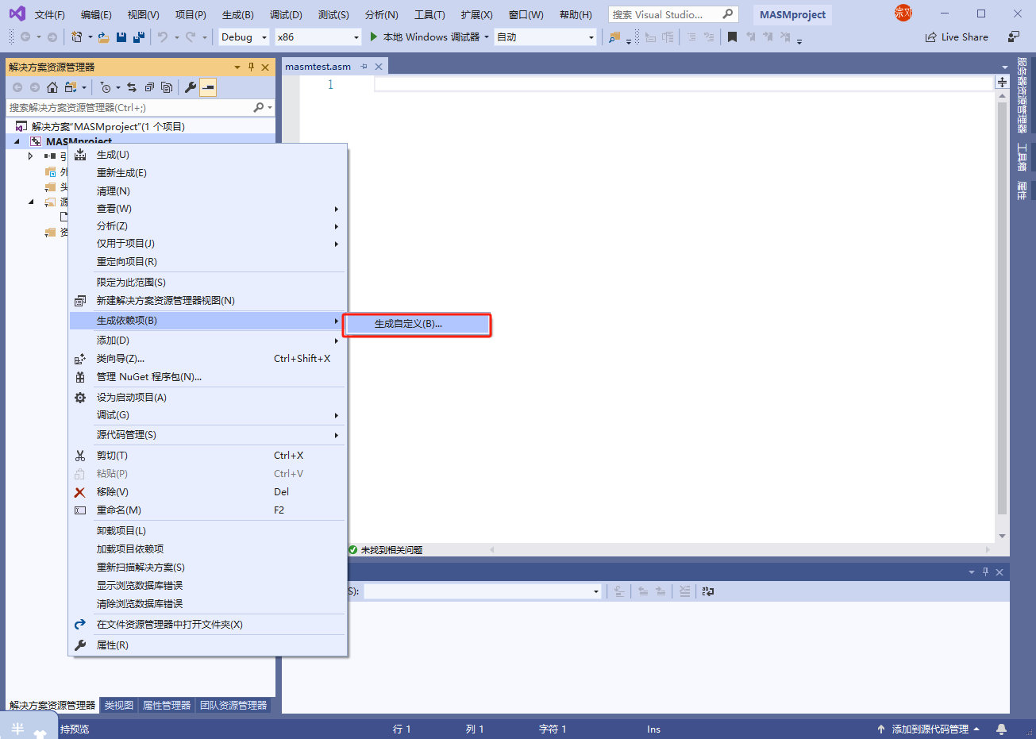
调试方法-Visual Studio

Slide 7
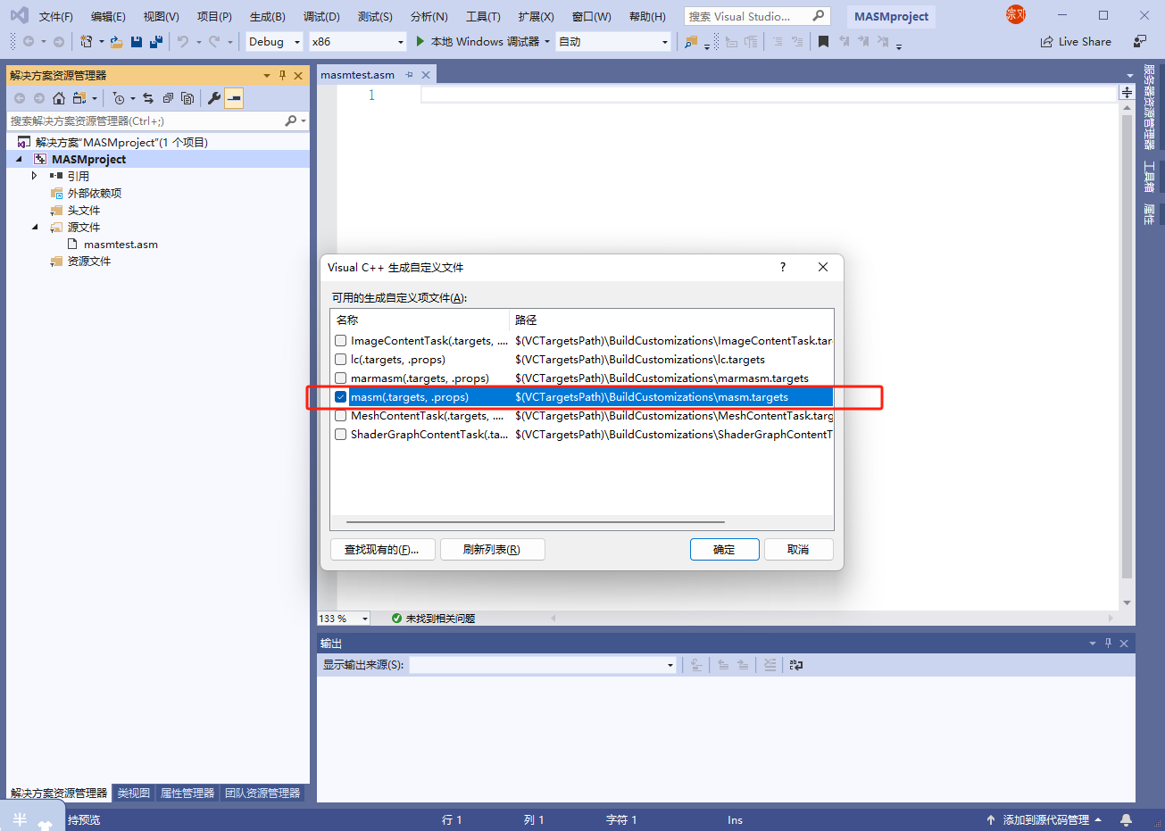
调试方法-Visual Studio

Slide 8
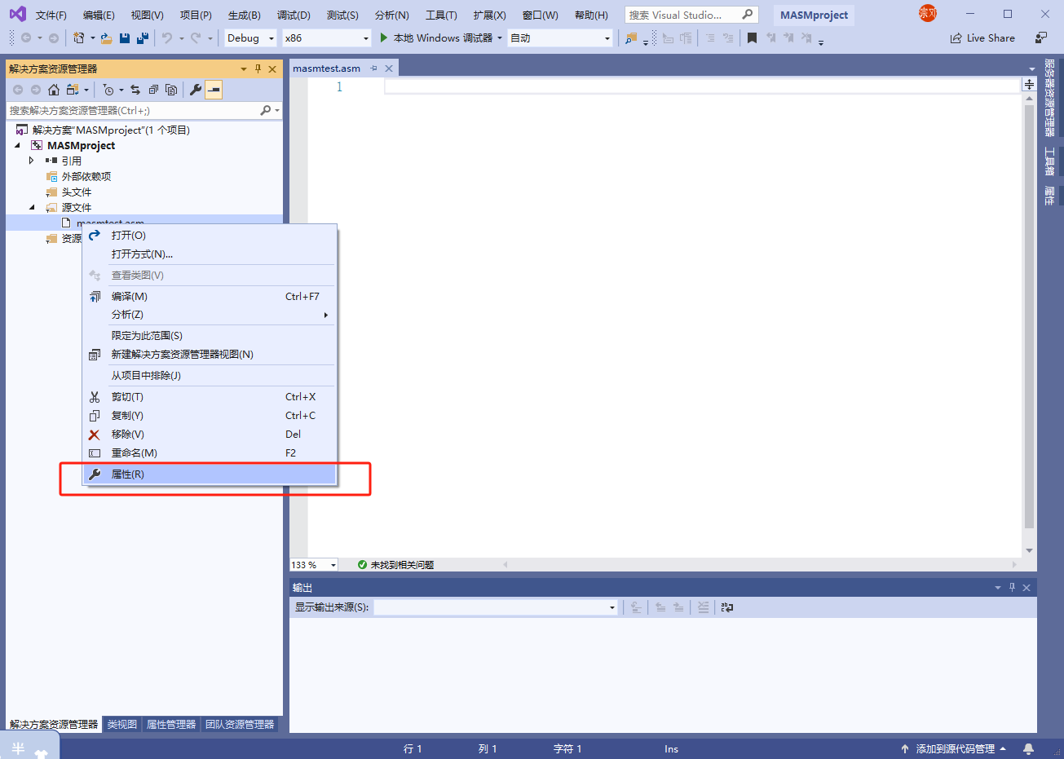
调试方法-Visual Studio

Slide 9
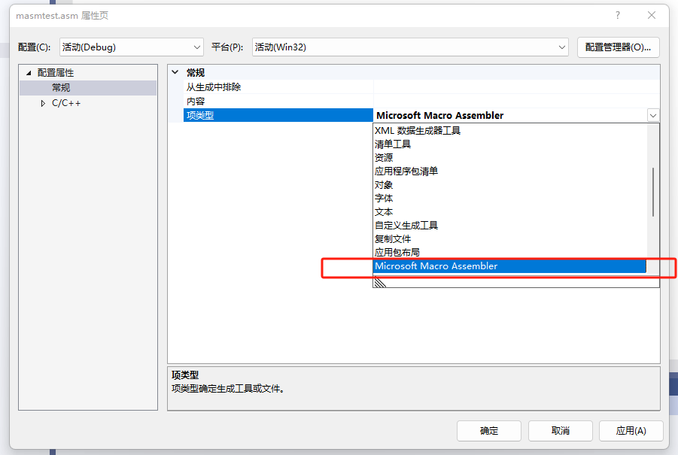
调试方法-Visual Studio

Slide 10
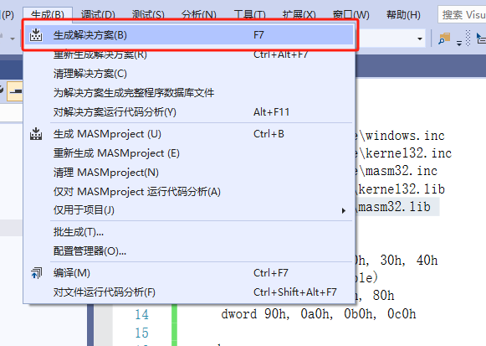
调试方法-Visual Studio

Slide 11
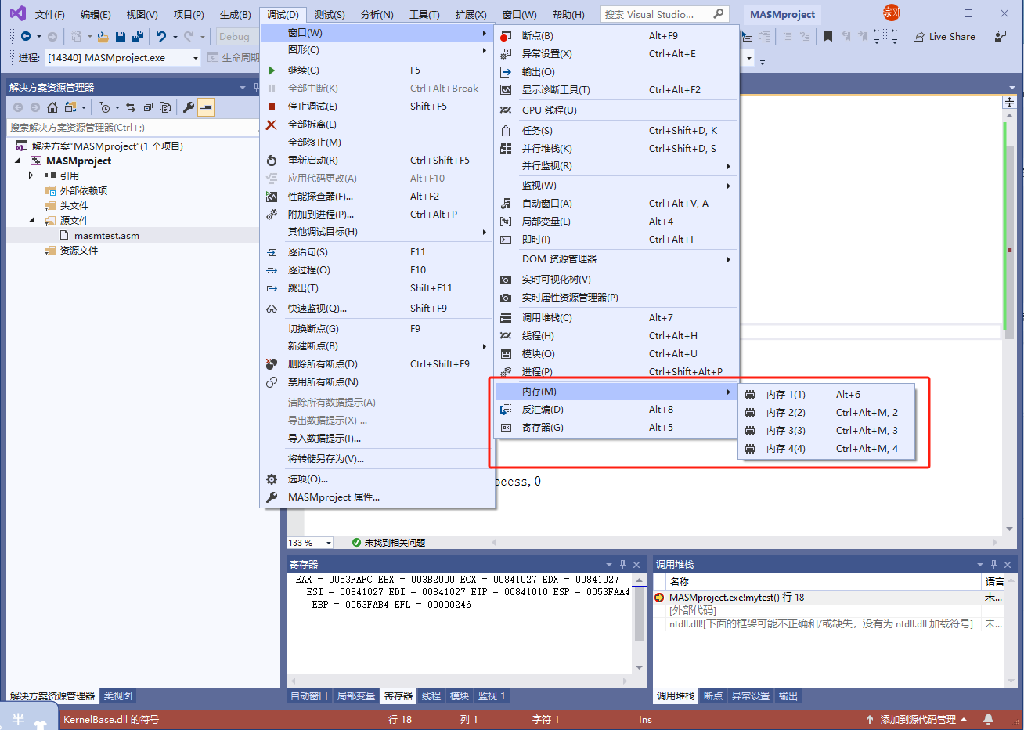
调试方法-Visual Studio

Slide 12
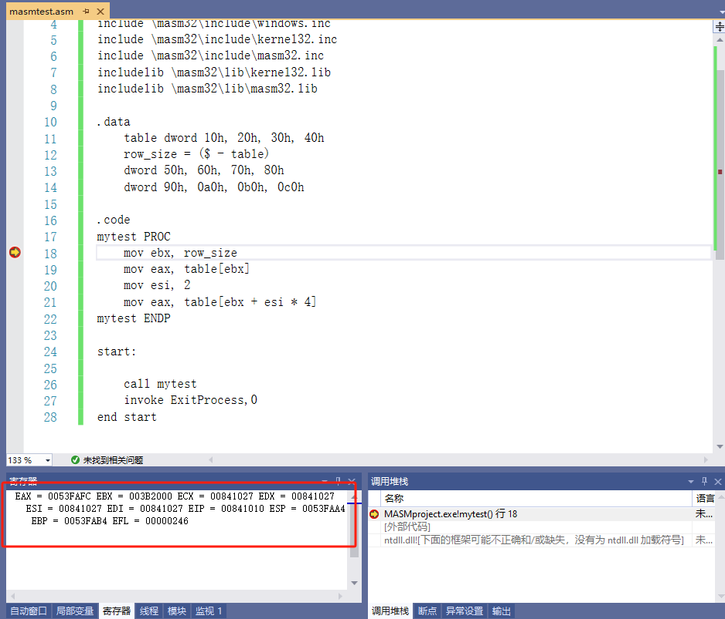
调试方法-Visual Studio

Slide 13

选中图片Delete，点击中间图标即可插入新图片
实验要求
编写汇编程序bubble_sort.asm，功能是将Windows命令行输入的10个1万以内的十进制无符号整数，进行排序，然后输出在Windows命令行中。10个无符号整数之间用逗号","或者空格" "分割。

Slide 14
选中图片Delete，点击中间图标即可插入新图片
实验思路
一、基址变址寻址方式
把两个寄存器的值相加，得到一个偏移地址。
两个寄存器分别称为基址寄存器（base）和变址寄存器（index）。
格式为 [base + index]，例如mov eax, [ebx + esi]。

Slide 15
选中图片Delete，点击中间图标即可插入新图片
实验思路
二、相对基址变址寻址方式
把偏移、基址、变址以及可选的比例因子组合起来，产生一个偏移地址。
常见的两种格式为：[base + index + displacement]和displacement[base + index]

Slide 16
选中图片Delete，点击中间图标即可插入新图片
实验思路
二、相对基址变址寻址方式
.data
table dword 10h, 20h, 30h, 40h
row_size = ($ - table)
dword 50h, 60h, 70h, 80h
dword 90h, 0a0h, 0b0h, 0c0h
.code
mov ebx, row_size
mov eax, table[ebx]
mov esi, 2
mov eax, table[ebx + esi * 4]

Slide 17
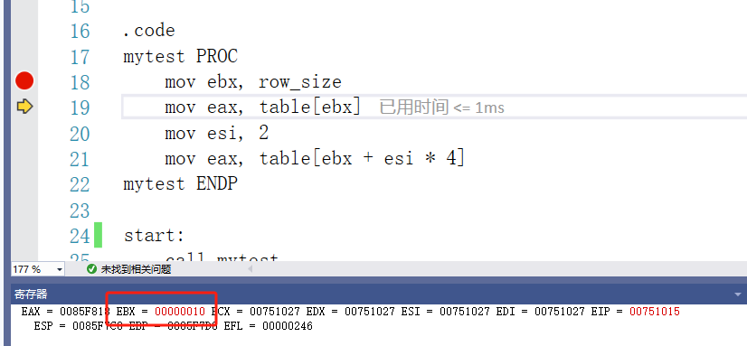
选中图片Delete，点击中间图标即可插入新图片
实验思路
二、相对基址变址寻址方式
.data
table dword 10h, 20h, 30h, 40h
row_size = ($ - table)
dword 50h, 60h, 70h, 80h
dword 90h, 0a0h, 0b0h, 0c0h
.code
mov ebx, row_size
mov eax, table[ebx]
mov esi, 2
mov eax, table[ebx + esi * 4]

Slide 18
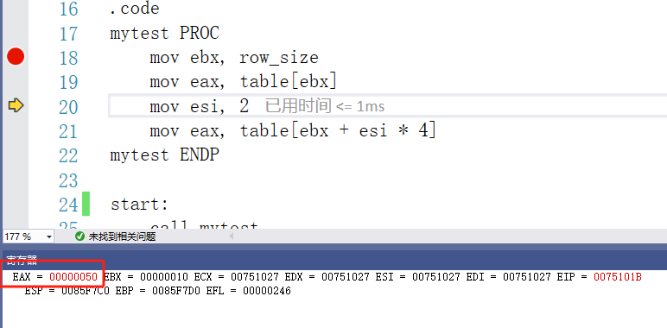
选中图片Delete，点击中间图标即可插入新图片
实验思路
二、相对基址变址寻址方式
.data
table dword 10h, 20h, 30h, 40h
row_size = ($ - table)
dword 50h, 60h, 70h, 80h
dword 90h, 0a0h, 0b0h, 0c0h
.code
mov ebx, row_size
mov eax, table[ebx]
mov esi, 2
mov eax, table[ebx + esi * 4]

Slide 19
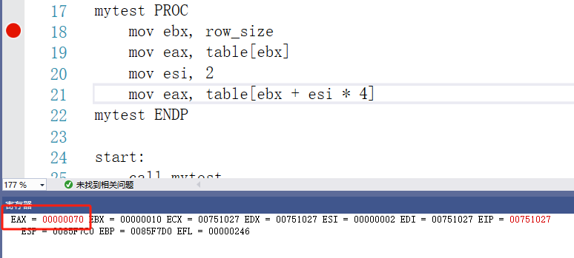
选中图片Delete，点击中间图标即可插入新图片
实验思路
二、相对基址变址寻址方式
.data
table dword 10h, 20h, 30h, 40h
row_size = ($ - table)
dword 50h, 60h, 70h, 80h
dword 90h, 0a0h, 0b0h, 0c0h
.code
mov ebx, row_size
mov eax, table[ebx]
mov esi, 2
mov eax, table[ebx + esi * 4]

Slide 20
选中图片Delete，点击中间图标即可插入新图片
实验思路
二、相对基址变址寻址方式
.data
table dword 10h, 20h, 30h, 40h
row_size = ($ - table)
dword 50h, 60h, 70h, 80h
dword 90h, 0a0h, 0b0h, 0c0h
.code
mov ebx, row_size
mov esi, 4
mov eax, table[ebx * a + esi * b]
eax内容：table[a][b]

Slide 21
选中图片Delete，点击中间图标即可插入新图片
实验思路
三、冒泡排序
冒泡排序算法（Bubble Sort）的过程是从位置0和1开始比较每对数据的值，如果两个数据的顺序不对，就进行交换。如果一遍处理完之后，数组没有排好序，就开始下一次循环。在最多完成n-1次循环后，数组排序完成。
关键代码可参考教材9.5.1节。

Slide 22
选中图片Delete，点击中间图标即可插入新图片
实验报告
实验设计（简述思路）
bubble_sort.asm源代码和注释
bubble_sort.exe的测试过程和截图
汇编语言数组操作知识点的总结

